Slide 1
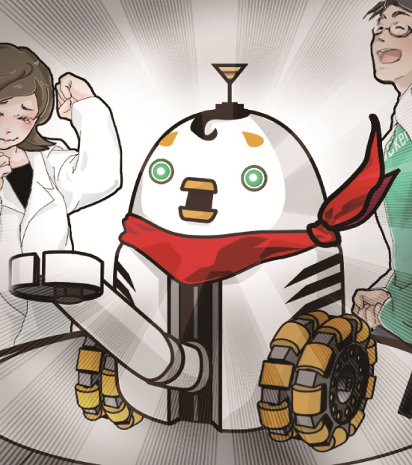
ロボット工学 第3回 基本的な制御（回転系）
福岡工業大学 工学部 知能機械工学科
木野 仁
本サイトで提供されるコンテンツの著作権は，木野仁，谷口忠大，峰岸桃，（株）講談社にある．
非営利目的に限り，ファイルのダウンロード，印刷，複製，大量の印刷を自由に行ってよい．
講義や勉強会などで配布し，利用していただくのも大歓迎である．ただし，そうして作ったものを無断で販売することを禁止する．
つねに最新版を配布したいので，ファイルのネット上での再配布も禁止する．

Slide 2
Information
このスライドは「イラストで学ぶロボット工学」を講義で活用したり，勉強会で利用したりするために提供されているスライドです．
「イラストで学ぶロボット工学」をご購入頂けていない方は，必ずご購入いただいてからご利用ください．

Slide 3
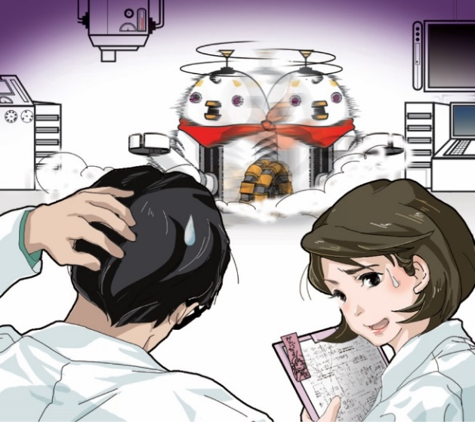
STORY 基本的な制御（回転系）
助手のおかげで前後には動けるようになったホイールダック2号．よし，これで，自由に部屋の中を動き回れるぞ．と思って向きを変えようとした矢先．ホイールダック2 号は思ったようなスピードで回れないことに気づいた．そう，マニピュレータ（ロボットアーム）とバックパックが付いたおかげで随分と体は長くなり，回転特性が大きく変わってしまったのである．
博士「あ，回転系忘れてた」助手「……」博士「あ……やっといてくれる？」助手「……はい」
ホイールダック2 号は改造前のように自由に回転できるようになるのか．

Slide 4
Contents
3.1 回転系の力学
3.2 回転運動におけるPD制御

Slide 5
3.1.1 角速度と角加速度
回転運動における角度と角速度，角加速度の関係

Slide 6
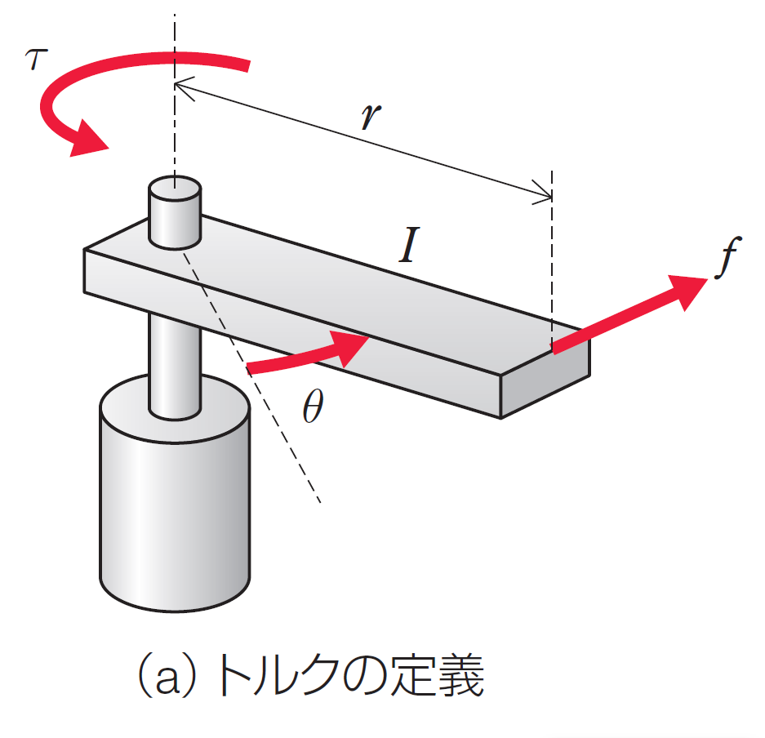
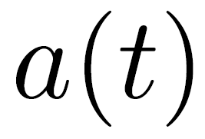
3.1.2 トルクとは
トルクとは，回転中心から力の作用点までの距離とそれに直交する力を掛けた物理量．

Slide 7
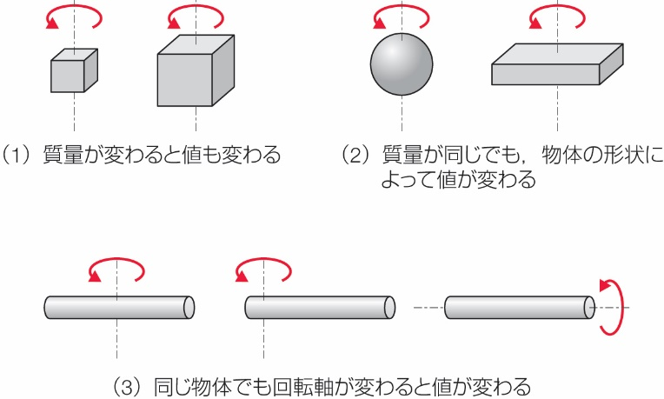
3.1.3 慣性モーメントとは
物体の質量が変わると物体の慣性モーメントの値も変わる．
物体の質量が同じでも，物体の形状によって慣性モーメントの値は変化する．
同じ物体でも，回転させる軸が変わると慣性モーメントの値も変わる．

Slide 8
3.1.4 並進系と回転系の類似性
並進系と回転系の2 つの力学の間には強い類似性が成り立つ．
運動量や運動エネルギー，バネ力，バネエネルギーなどが同じような式で表現される．
並進系の距離や回転系の角度のことを，まとめて変位（へんい）と呼ぶ．

Slide 9
Contents
3.1 回転系の力学
3.2 回転運動におけるPD制御

Slide 10
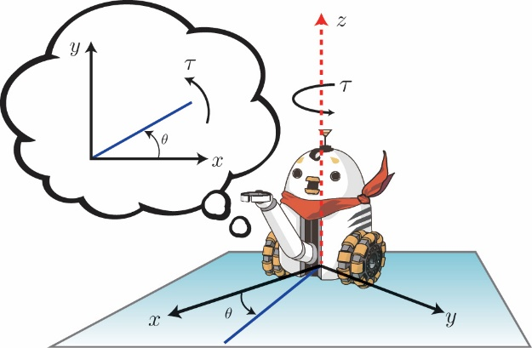
3.2 回転運動におけるPD 制御(1)

Slide 11
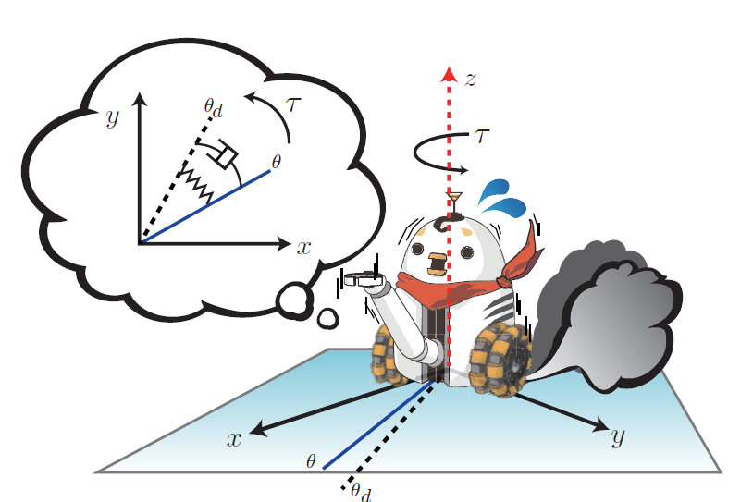
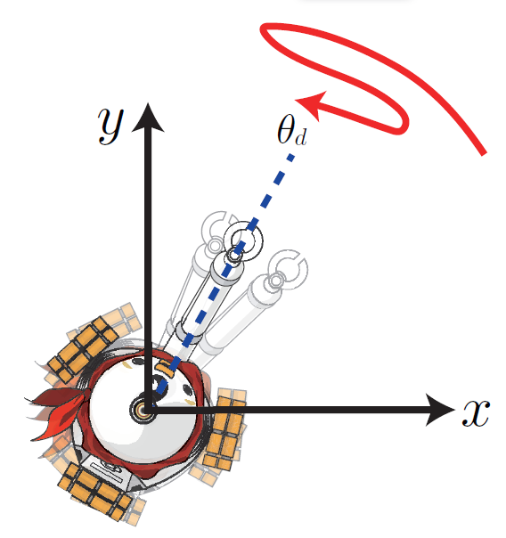
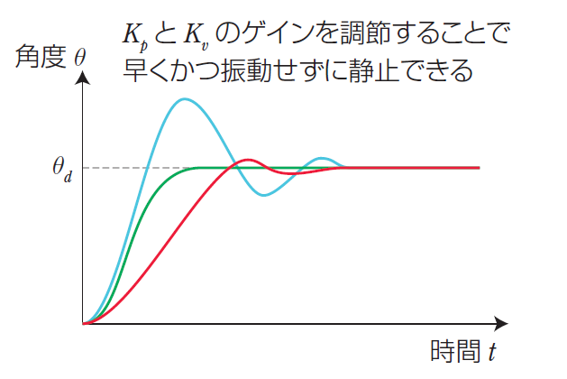
3.2 回転運動におけるPD 制御(2)

Slide 12
章末問題

Slide 13
第3章のまとめ

